Slide 1

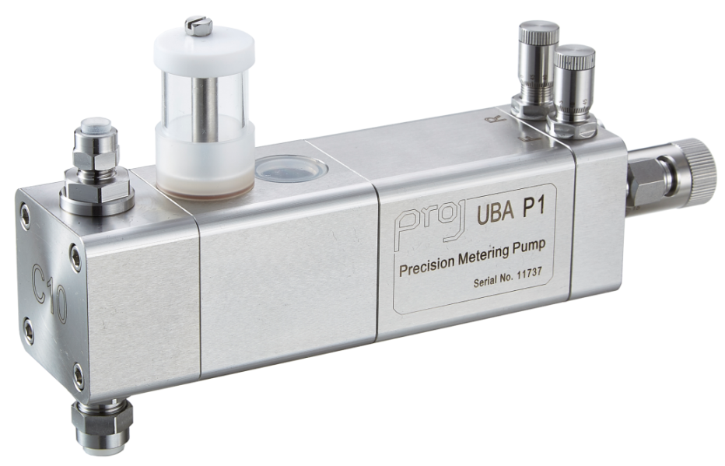
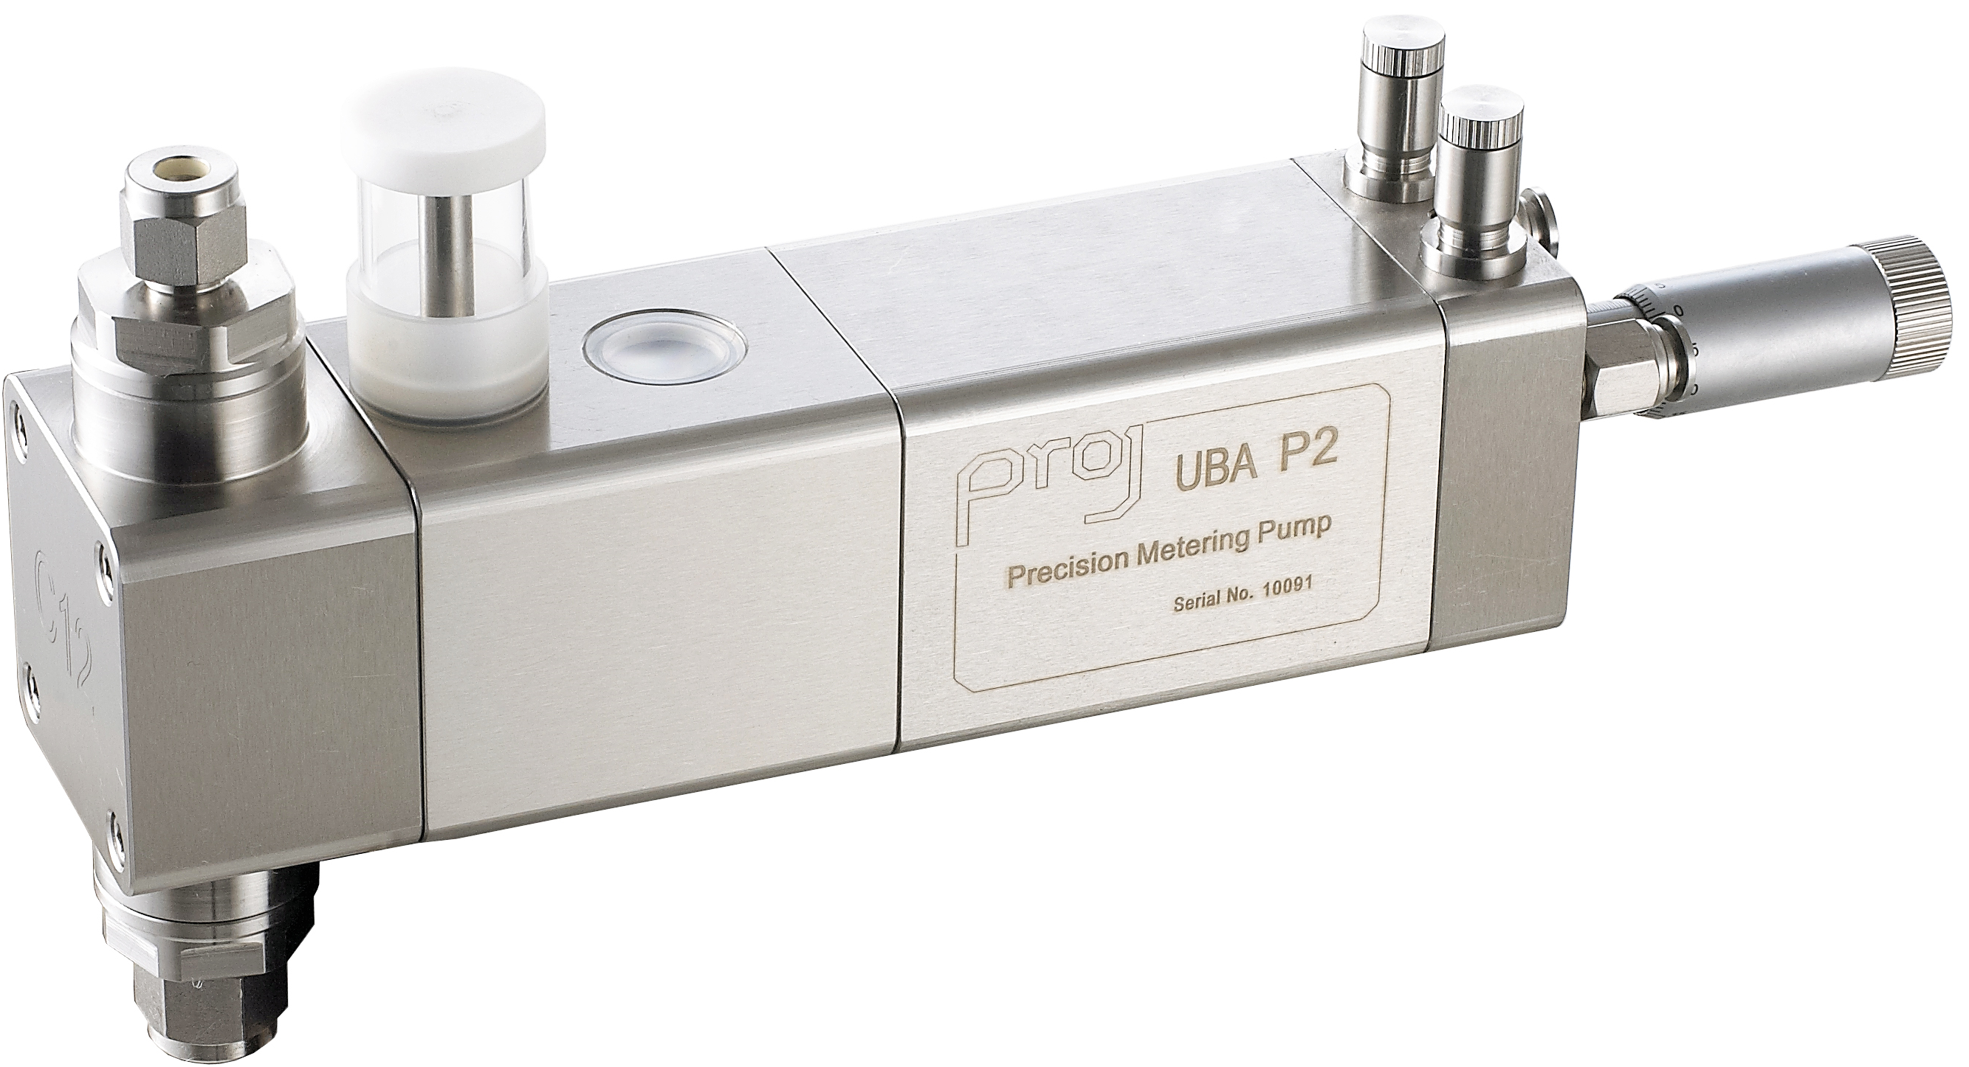
UBA
P1/P2 Series Precision Check Valve Pump
P1 / P2 – C 공압 정밀 체크 밸브 펌프
UBA P1/P2 시리즈 체크 밸브 스타일 정량 펌프는 저점도 및 중간 점도 액체(<5000 cps)를 위해 설계되었으며, 1회 주입 시 0.020ml ~ 20ml를 디스펜싱할 수 있는 다양한 용도로 사용됩니다. 이 펌프는 수년 동안 화장품, 식품, 제약 및 기타 산업에서 서비스를 제공하며 신뢰성이 입증되었습니다.
P1-C
디스펜싱 볼륨: 0 --- 2.5 ML
P2-C
디스펜싱 볼륨: 0 --- 20 ML
기능 및 성능
* 정밀한 공압 드라이브 어셈블리, 마이크로
미터 볼륨 조절기, 독립 스트로크
속도 제어 장치.
모듈식 디자인으로 분해, 청소, 유지보수가
용이한 모듈식 디자인. 충전과 쉽게 통합
시스템.
입자가 없는 저점도 및 중간 점도의
액체를 위한 정밀 체크 밸브.
* 세라믹 플런저, 316 스테인리스 스틸
다양한 액체에 적합한 펌프 본체.
불소 플라스틱 펌프 바디는 다음과
같이 사용할 수 있습니다.
산성 액체용 옵션.
* ±0.5% 이내의 높은 정확도.
www.fshitech.com UBA Metering Pump

Slide 2

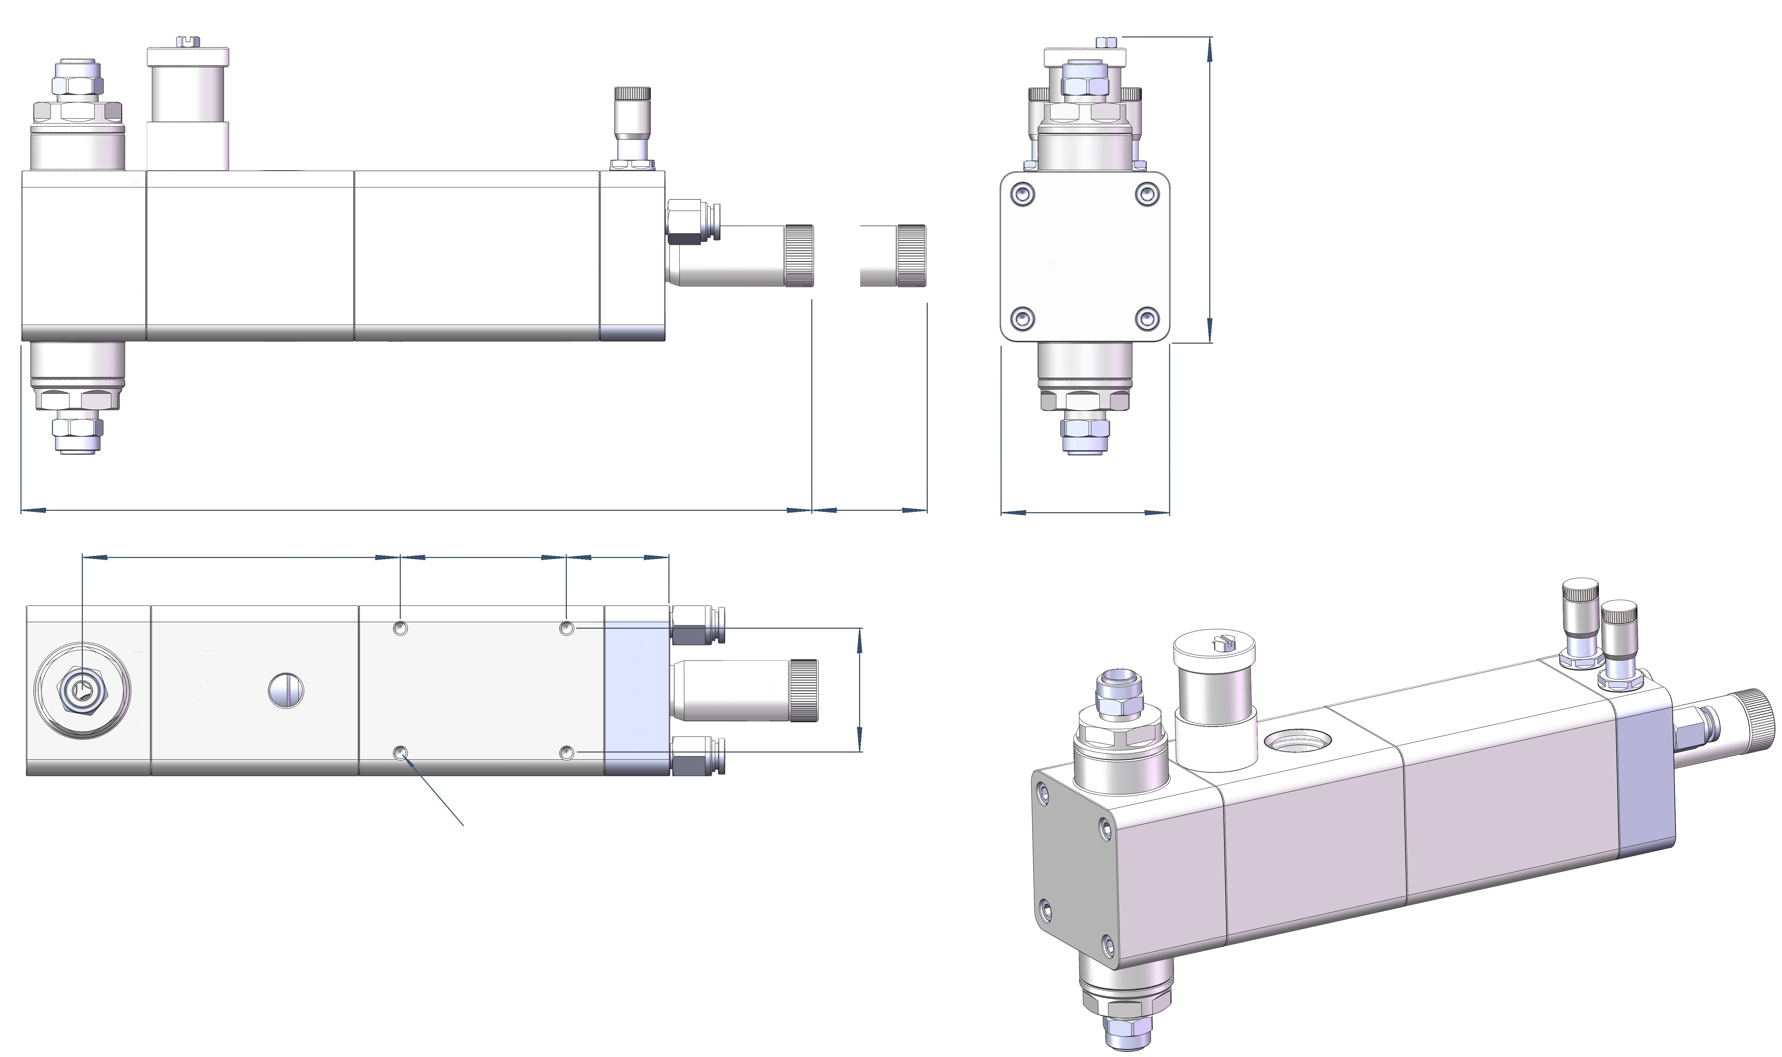
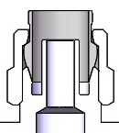
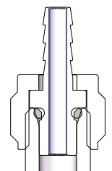
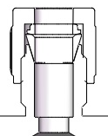
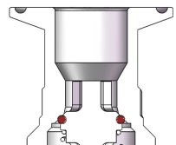

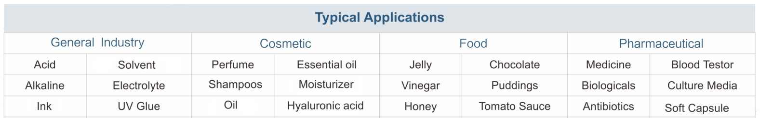
Specifications
Material of Component
Main Body | SUS316
Pump Head | SUS316\Teflon\PVC
Plunger | Ceramic, Sapphire
Plunger Seal | Teflon, UHMW
O-ring | EP,VT,Si,BU,Kz
Tube | PE,PFA
B
Micrometer
Speed Control
Micrometric
Volume
Adjustor
H
C
D
E
S
A
Outlet Fitting
F
G
Connect to 5/2 way Air Valve
Available Tube Sizes: 1/2”, 3/8”,1/4” , 1/8”
Inlet Fitting
Available Types of Inlet & Outlet :
Tube Fitting
QC Barb Fitting
Swagelok Fitting
Sani-Clamp
Model | Plunger Dia. | Stroke | Dispensing Vol. | Cycle Rate | Air Consumption | Dimensions (MM) |  |  |  |  |  |  |  |  | Weight
 | MM | MM | ML | Cycle / Min. | L/Min. | A | B | C | D | E | F | G | H | S | KG
P1-C03 | 4.7 | 12.7 | 0 - 0.22 | 0 -150 | 12.5 | 45 | 86 | 191 | 59.7 | 34.3 | 31.8 | 8-32 | 85.3 | 12.7 | 2.5
P1-C05 | 7.9 |  | 0 - 0.63
P1-C07 | 11.1 |  | 0 - 1.2
P1-C10 | 15.9 |  | 0 - 2.5
P2-C10 | 15.9 | 25.4 | 0 - 5.0 | 0 - 120 | 23.5 | 52 | 93 | 242 | 82.3 | 31.5 | 38.1 | 8-32 | 97.2 | 25.4 | 3.2
P2-C12 | 19.1 |  | 0 - 7.2
P2-C14 | 22.2 |  | 0 - 9.8
P2-C17 | 27 |  | 0 - 14.5
P2-C20 | 31.8 |  | 0 - 20.1
www.fshitech.com UBA Metering Pump

